Slide 1
МУНИЦИПАЛЬНОЕ КАЗЁННОЕ ОБЩЕОБРАЗОВАТЕЛЬНОЕ УЧРЕЖДЕНИЕ КУЙБЫШЕВСКОГО РАЙОНА «ОТРАДНЕНСКАЯ СРЕДНЯЯ ОБЩЕОБРАЗОВАТЕЛЬНАЯ ШКОЛА»
Автор: воспитатель Порошина
Евгения Юрьевна

Slide 2
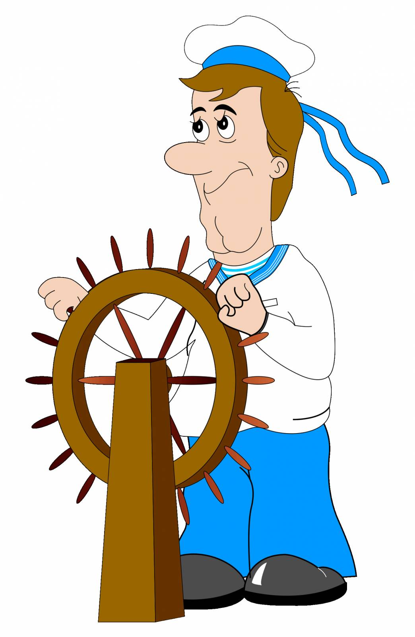
Моряк
На мачте наш трёхцветный флаг, На палубе стоит моряк. И знает, что моря страны, Границы океанов И днём, и ночью быть должны Под бдительной охраной!

Slide 4
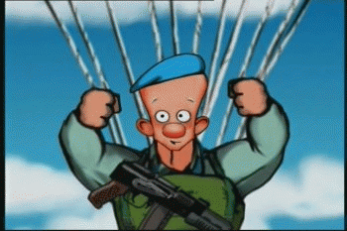
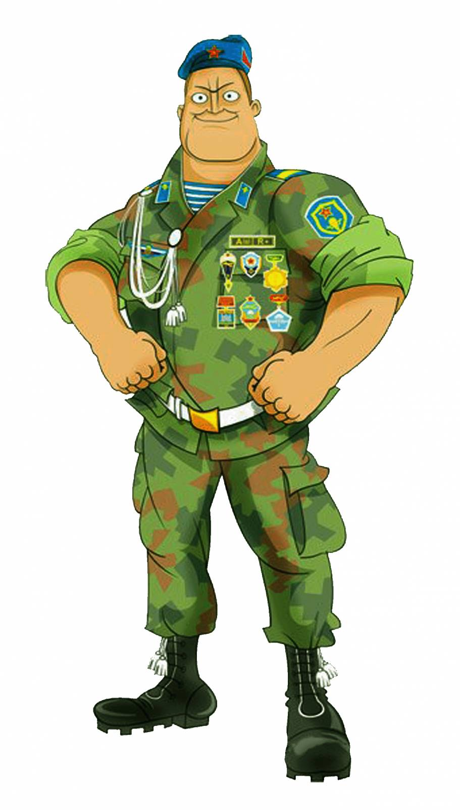
Десантник
Десантники в минуты Спускаются с небес. Распутав парашюты, Прочешут тёмный лес, Овраги, горы и луга. Найдут опасного врага.

Slide 5
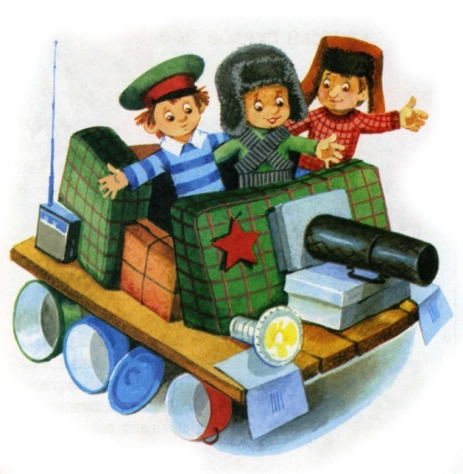
ТАНКИСТ
Везде, как будто вездеход, На гусеницах танк пройдёт Ствол орудийный впереди, Опасно, враг, не подходи! Танк прочной защищён бронёй И сможет встретить бой!

Slide 6
ЛЁТЧИК Он металлическую птицу Поднимет в облака. Теперь воздушная граница Надёжна и крепка!

Slide 7
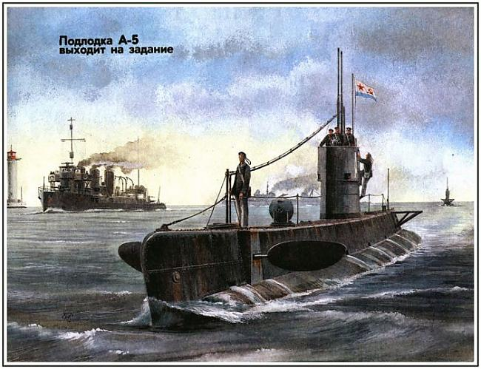
ПОДВОДНИК Вот дивная картина - Выходит из глубин Стальная субмарина, Как будто бы дельфин! Подводники в ней служат - Они и там, и тут Под водной гладью кружат, Границу берегут!

Slide 8
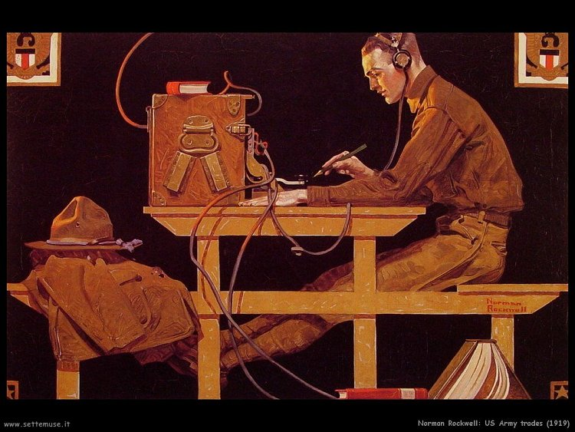
Связисты
Чтоб вовремя отдать приказ, Скоординировать движенье, Вести огонь на пораженье, Должна быть беспрерывной связь. На страже связи, сон забыв, Стоят военные связисты. Случись обрыв - исправят быстро. И ратный подвиг их - не миф.

Slide 9
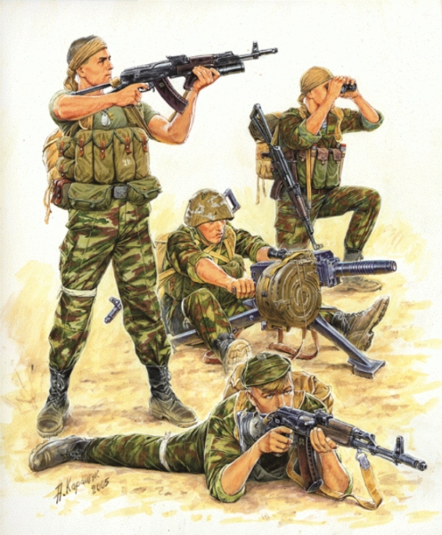
Спецназ
Снова тревога ,получен приказ Вновь на заданье уходит спецназ. В дождь или снег, стужу и зной, Забыли бойцы про дом и покой.

Slide 10
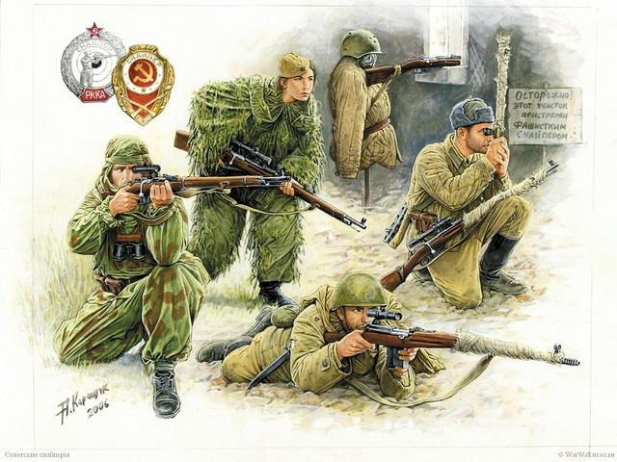
СНАЙПЕР
В чистых шортах и рубашке Средь песочницы лежу, Ох, не повезёт же Сашке - Я давно за ним слежу!
Бой! С игрушечной винтовкой Целый день не расстаюсь! И замаскирован ловко - Сашка закричит: "Сдаюсь!"
Всё! Попался! На прицеле! Нажимаю на курок... Мама! Что ты в самом деле? Даже в волосах песок?..
Так закончилась атака, Снайпер, бывший на посту - В душ отправленный вояка, Воевать... за чистоту!

Slide 11
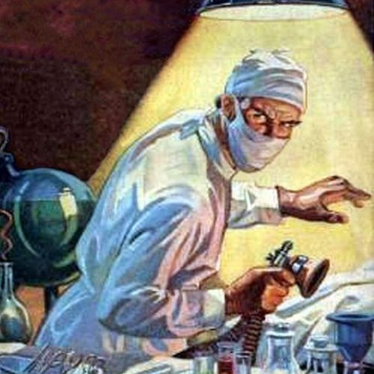
ВОЕННЫЙ ВРАЧ Солдат у вражеских высот Был ранен утром рано. Отважный военврач спасёт, Он перевяжет раны! Врач извлечёт из ран солдата Два небольших осколка И скажет: "Унывать не надо! Живи, братишка, долго!"

Slide 12
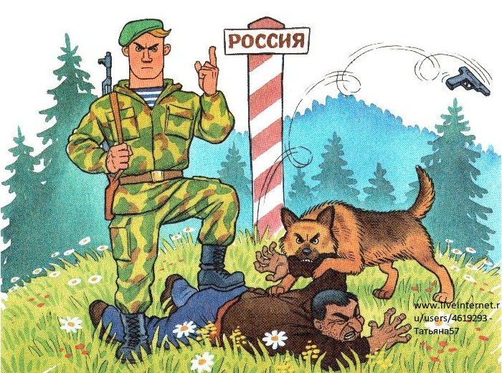
ПОГРАНИЧНИК
Охранять границу - важно! Пограничника зовут. С верным псом они отважно Службу РОДИНЕ несут.

Slide 13
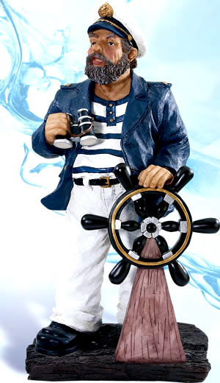
КАПИТАН Родины защитник — это пограничник, Летчик, и танкист, и артиллерист. В нашем Черном море ходят на просторе, Мимо Крымских гор, крейсер и линкор. Верю, что я стану смелым капитаном, Защищу в бою я страну свою!

Slide 14
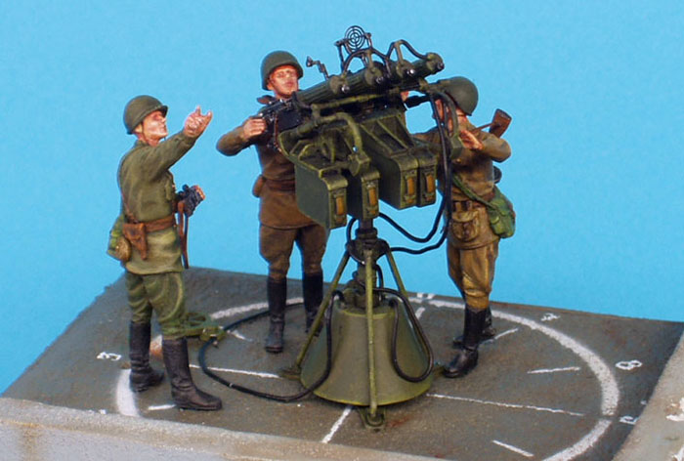
Зенитчики Слышен рокот самолёта. В нашем небе бродит кто-то На огромной высоте, в облаках и в темноте. Но безлунными ночами, от зари и до зари, Небо щупают лучами боевые фонари. Тяжело лететь пилоту - луч мешает самолёту, А с земли навстречу гулу Поднимают пушки дула: Если враг - Он будет сбит! Если друг - Пускай летит!

Slide 15
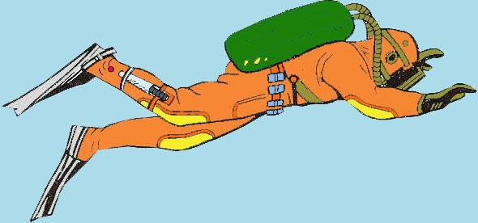
Водолаз
Уходит в воду водолаз. О чём он думает, когда, Над головой его, кружась, Соединяется вода? Среди своих подводных дел, Где неизвестность - что ни шаг, О чём он думает, надев, Непроницаемый колпак? Под ним клубится синева, Пространства холода и тьмы, Где обитают существа, Которых не узнаем мы…

Slide 16
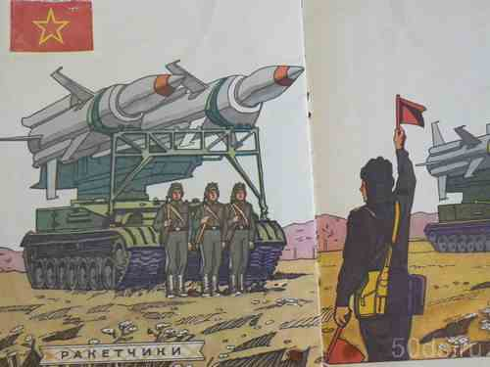
Ракетчики
Кто-то бредит синими морями, кто-то—поднебесной высотой. А у нас ракеты за, плечами, завтра мы ракетчики с тобой. В романах не описаны и в песнях не воспеты, стоят, как слово истины, надежные ракеты. А мы с тобой ракетчики — мы дружбою сильны, а мы с тобой ответчики за судьбы всей страны.

Slide 17
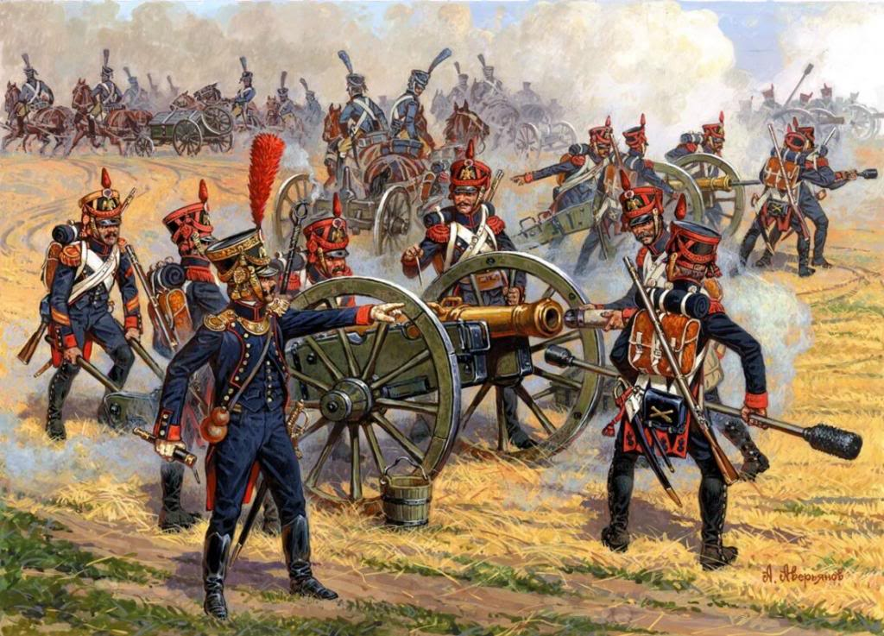
Артиллерия!
Вам скажу без лицемерия Мне по нраву артиллерия! Там ребята хоть куда - Цель найдут они всегда! Коль попал под их прицел, То уже не будешь цел! Знать, недаром знаменита Нашей армии элита!

Slide 18
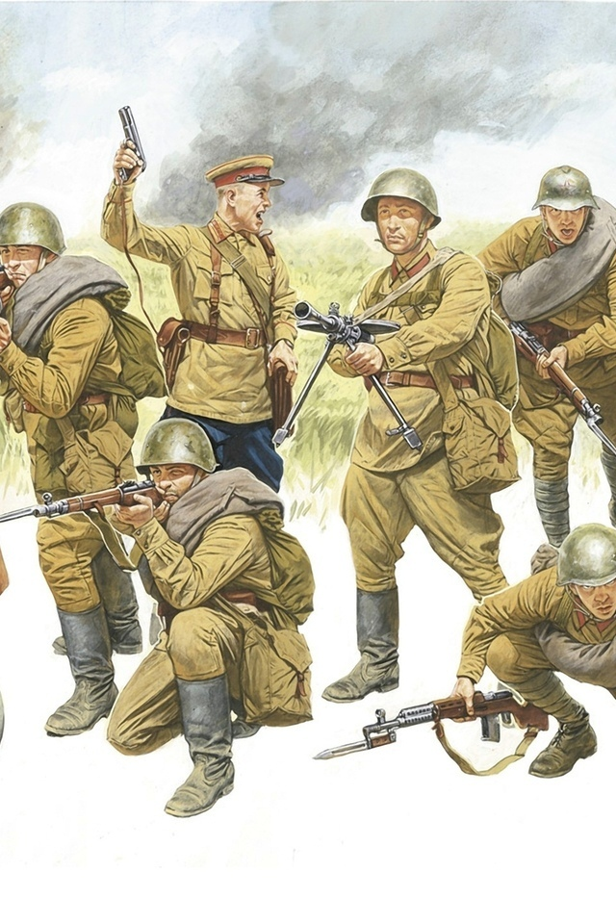
Пехота
Можешь ты солдатом стать Плавать, ездить и летать, А в строю ходить охота — Ждет тебя, солдат, пехота.

Slide 19
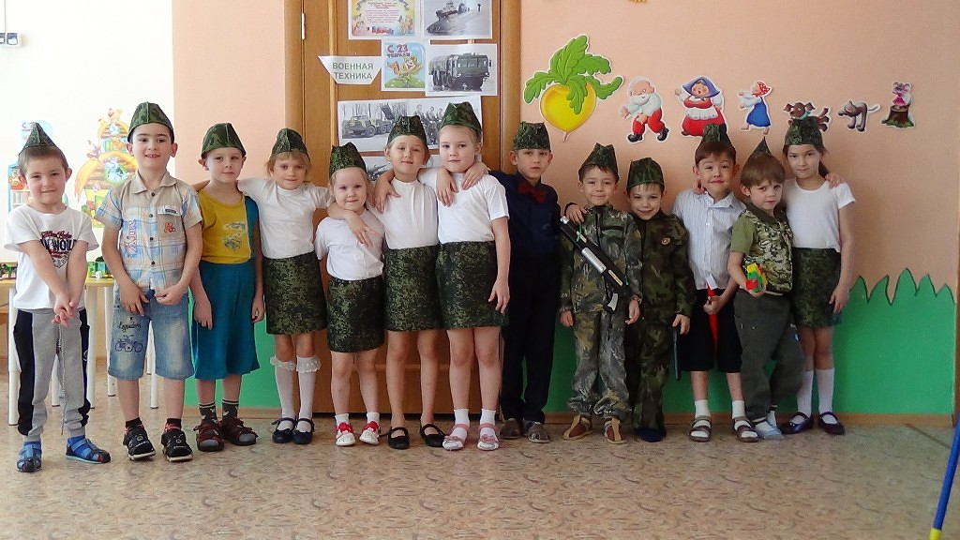
Разных профессий много у нас,
Военные очень в почёте.
Служить нашей Родине
Вот высший класс!
В разведке, на танке, в пехоте.

